Slide 1

Eu Desejo

Slide 2
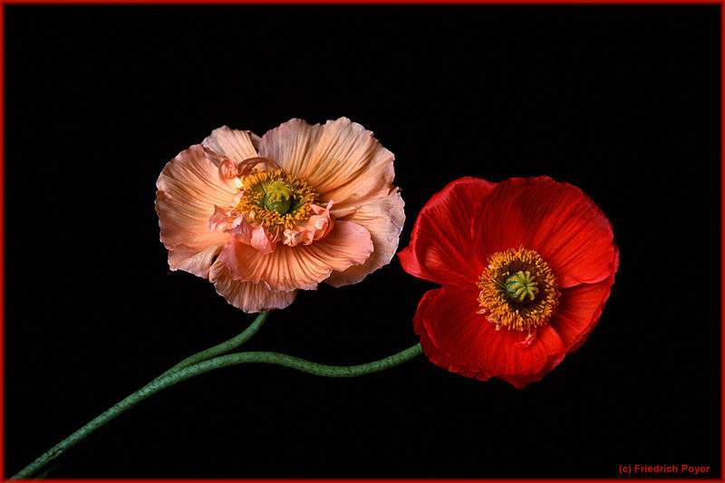
Eu desejo...
Que a felicidade não dependa do tempo,
nem da paisagem, nem da sorte, nem do dinheiro.

Slide 3


Slide 4
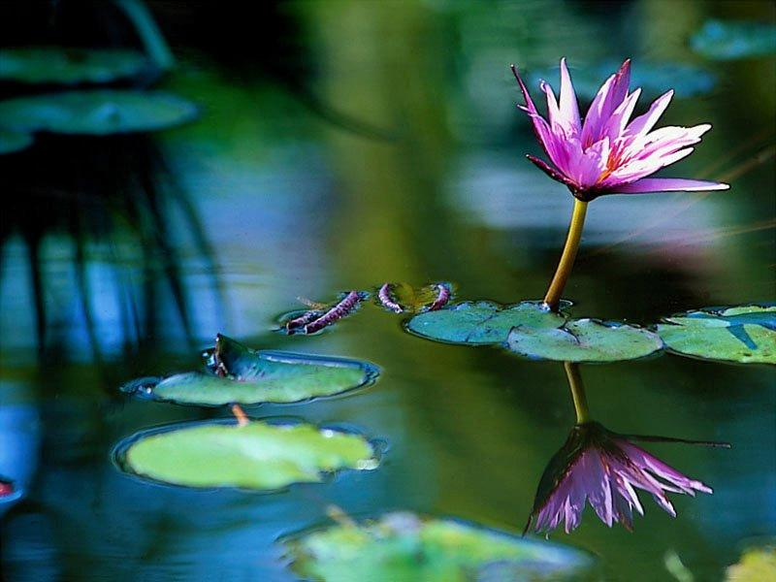
Que ela possa vir com toda
simplicidade, de dentro
para fora,de cada um para
todos.

Slide 5

Que as pessoas saibam falar,
calar, e acima de tudo ouvir.

Slide 6
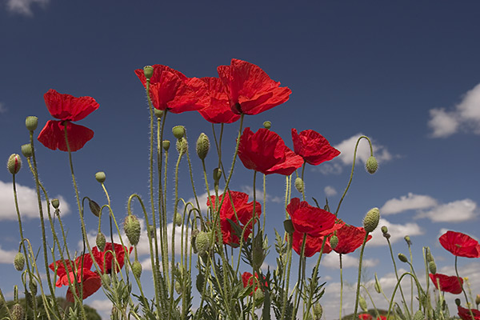
Que tenham amor ou então
sintam falta de não tê-lo.

Slide 7
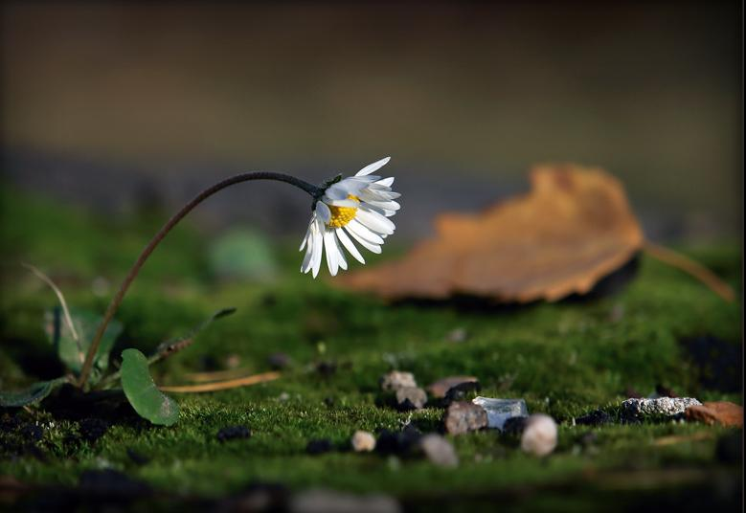
Que tenham ideais e medo
de perdê-los.

Slide 8
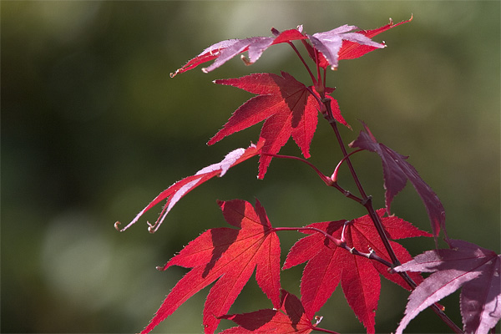
Que amem ao próximo e respeitem sua dor, para que tenhamos certeza de
que viver vale a pena.

Slide 9
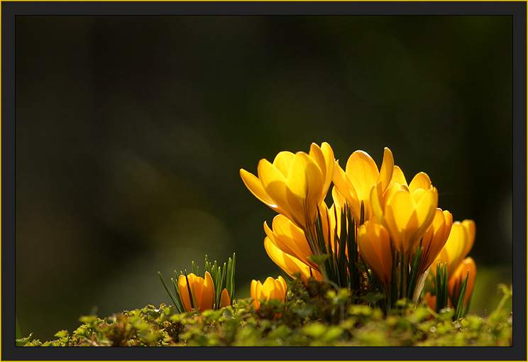
Texto: Eu desejo...
Autor: Fenix Faustino
Imagens: Internet
Formatação: Dorotéia Gomes
Doroteia Gomes Slides
www.sergrasan.com
doroteiagomes06@gmail.com

